Slide 1
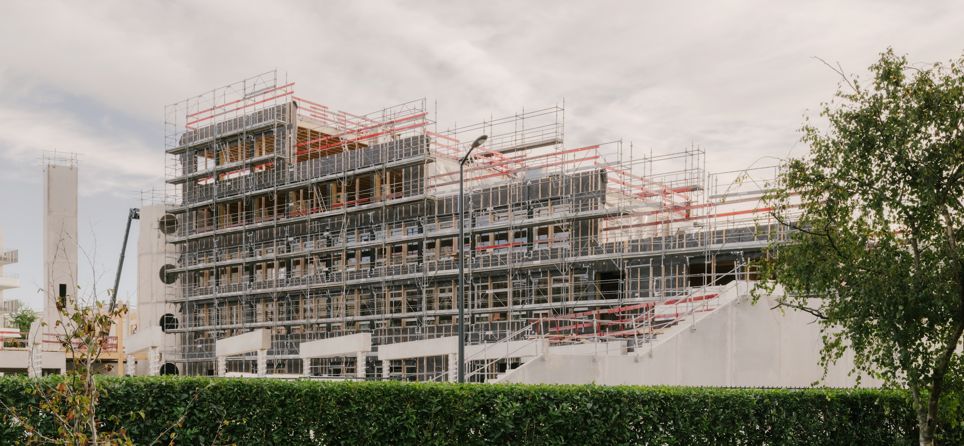
Construction d’un Groupe Scolaire à Colombes (92)
Marché Global de Performance
COMMISSION RÉALISATION
Photo : Maxime Verret
Notes:
Les informations demandées en haut sont exactement les mêmes et dans le même ordre que celles complétée dans le bandeau de gauche, prévoir justre de les copier et “coller sans la mise en forme” (voir page 1 pour savoir comment le modifier)

Slide 2
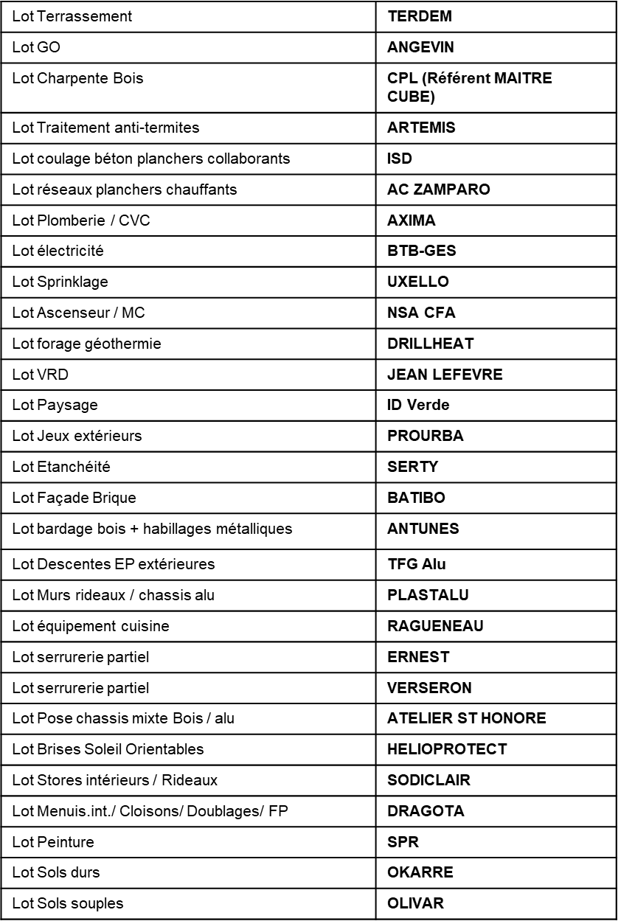
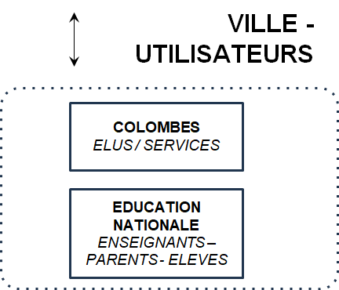
L’équipe projet
GROUPEMENT
&&&
MAITRE CUBE
Mandataire
MOA
ECO URBAIN
Chargé d’opération
MOE
ENTREPRISES
AMOES
AMO QEB IPMVP
TECTONIQUES
Architectes
GAMBA
Acoustique
TECTONIQUESE
Ingénieurs TCE
BIODIVERSITA
Biodiversité
Lot Terrassement | TERDEM
Lot GO | ANGEVIN
Lot Charpente Bois | CPL
Lot Traitement anti termites | ARTEMIS
Lot réseaux planchers chauffants | AC ZAMPARO
Lot Ascenceur / MC | NSA CFA
Lot forage géothermie | DRILLHEAT
Lot VRD | JEAN LEFEVRE
Lot Etanchéité | SERTY
Lot Façade Brique | BATIBO
Lot Plomberie / CVC | AXIMA
… | …
CEDRES
AMO DEPOLLUTION
EEGENIE
QEB – BDF
ATALIAN
Mainteneur EXM
ALTITUDE 35
Paysagiste
Notes:
Présenter l’équipe projet sous forme d’organigramme
Faire apparaître les liens et fonction des différentes structures et intervenante sur le projet (contractant général…)
Faire apparaître notamment :
Ville, EPCI, Aménageur ou autres prescripteurs ayant un rôle dans la programmation
Maîtrise d’ouvrage
Assistance à Maîtrise d’ouvrage
Architecte(s)
Paysagiste
Principaux bureaux d’études
Bureau de contrôle
Entreprises de Travaux
Futurs utilisateurs
Futurs exploitants
Préciser la structure mandataire en cas de groupement (Architecte, Entreprise de Travaux)
Indiquer les logos et/ou les noms des structures
Il est possible de déplacer cette slide à la section « Gestion de projet ».

Slide 3
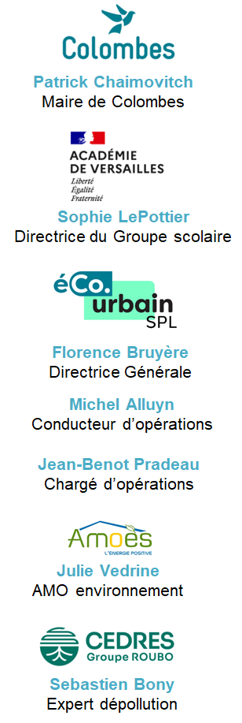



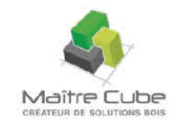

L’équipe du jour
Eric Moulin
MAITRE CUBE
Directeur travaux
Philippe Vaufrey
EEGENIE
Accompagnateur BDF
Jérémy Bureau
CPL Bois
Lot charpente bois
Référent Maitre Cube
Léon Coucke
EKOPOLIS
Accompagnement BDF
Loris BIED
TECTONIQUES
Architecte
Remy de Sousa
MAITRE CUBE
Ingénieur travaux
Igor Bougnot
EEGENIE
Ingénieur études
Notes:
Indiquer la Structure, Nom, Prénom et fonction des différents intervenants dans la présentation en commission BDF
Une photo peut être un plus

Slide 4
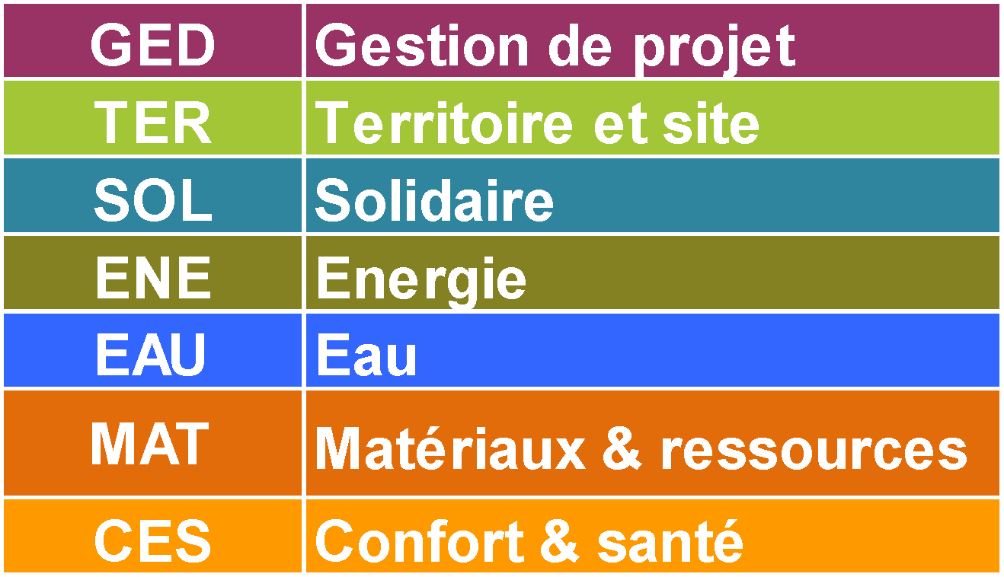
Approche BDF
G
1- CONTEXTE
2- CONCERTATION
3- CHANTIER - ARCHITECTURE - TECHNIQUES
4- AMBITIONS ENVIRONNEMENTALES :
CONFORT D’ÉTÉ, CARBONE, ENERGIE
5- SYNTHESE SUIVANT REFERENTIEL BDF
T
S
N
E
M
C
Notes:
Indiquer la Structure, Nom, Prénom et fonction des différents intervenants dans la présentation en commission BDF
Une photo peut être un plus

Slide 5
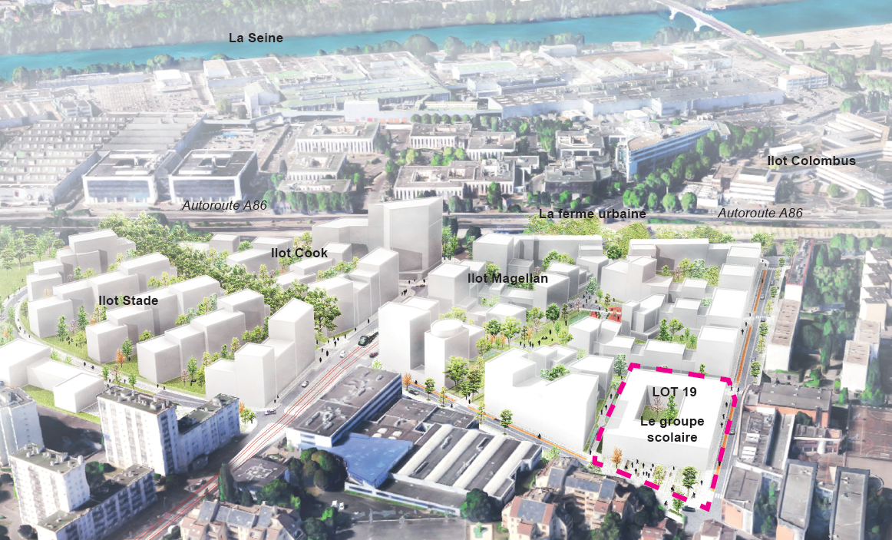
CONTEXTE
l’opération dans son environnement lointain
G
G
T
T
S
S
La Ferme urbaine
N
N
Ilot Magellan
E
E
M
M
C
C
Projet inscrit dans une ZAC

Slide 6
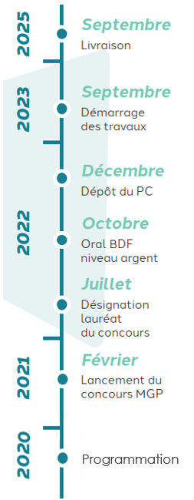
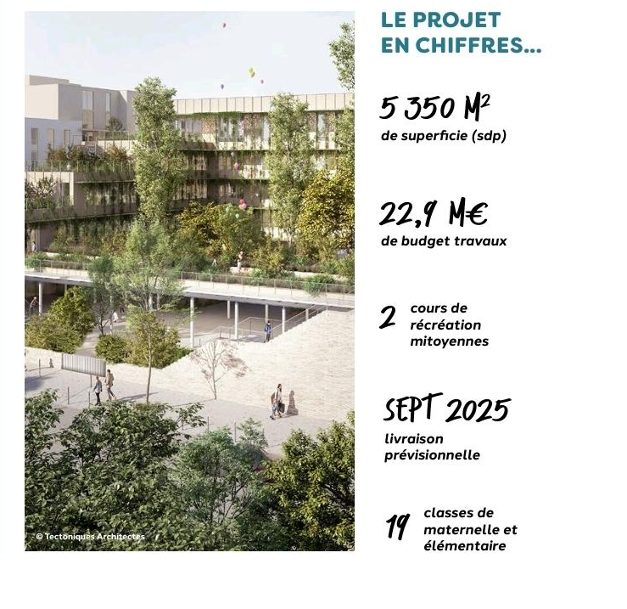
CONTEXTE
l’opération dans son environnement lointain
G
G
T
T
Ouverture
Commission BDF
RÉALISATION
S
S
N
N
Commission BDF
CONCEPTION
E
E
M
M
C
C
Début démarche BDF

Slide 7
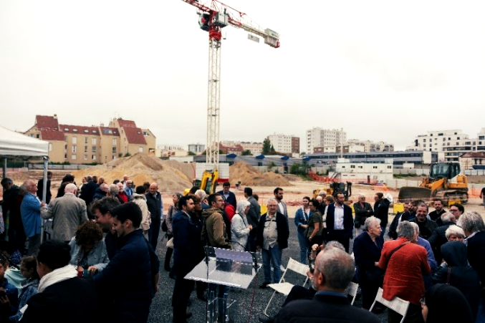
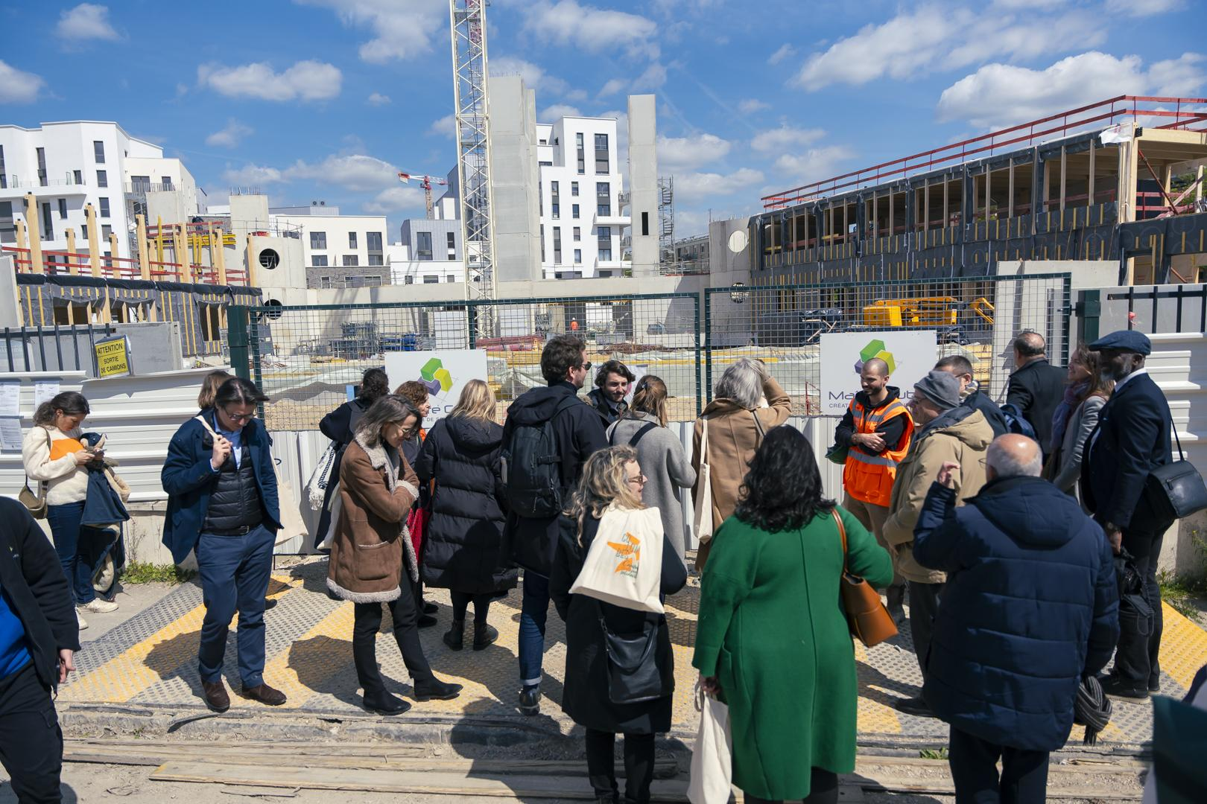

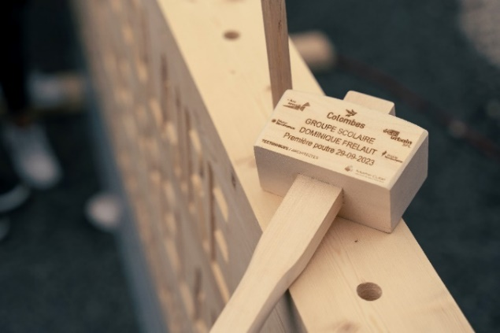
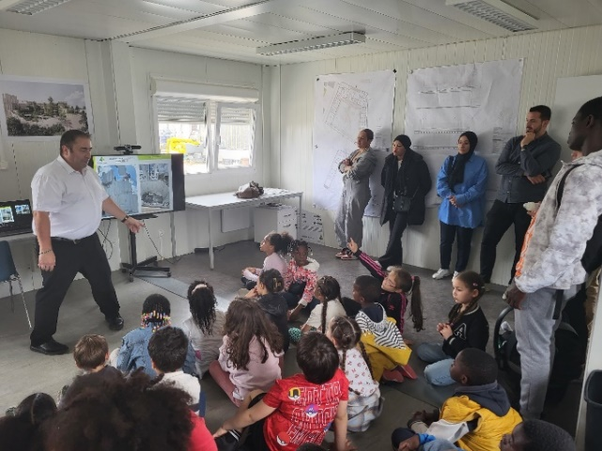
CONCERTATION
Intégration des usagers : du concours au chantier
G
G
T
T
S
S
N
N
Pose de la 1ère « poutre »
Intégration du personnel enseignant
E
E
M
M
Guides interactifs
C
C
… et des futures jeunes pousses !
Notes:
Ces thématiques peuvent être traitées :
Dans l’ordre de votre choix
Simultanément : il est fortement encouragé de faire valoir la prise en compte de plusieurs thématiques dans une même diapositive, si cela est pertinent

Slide 8
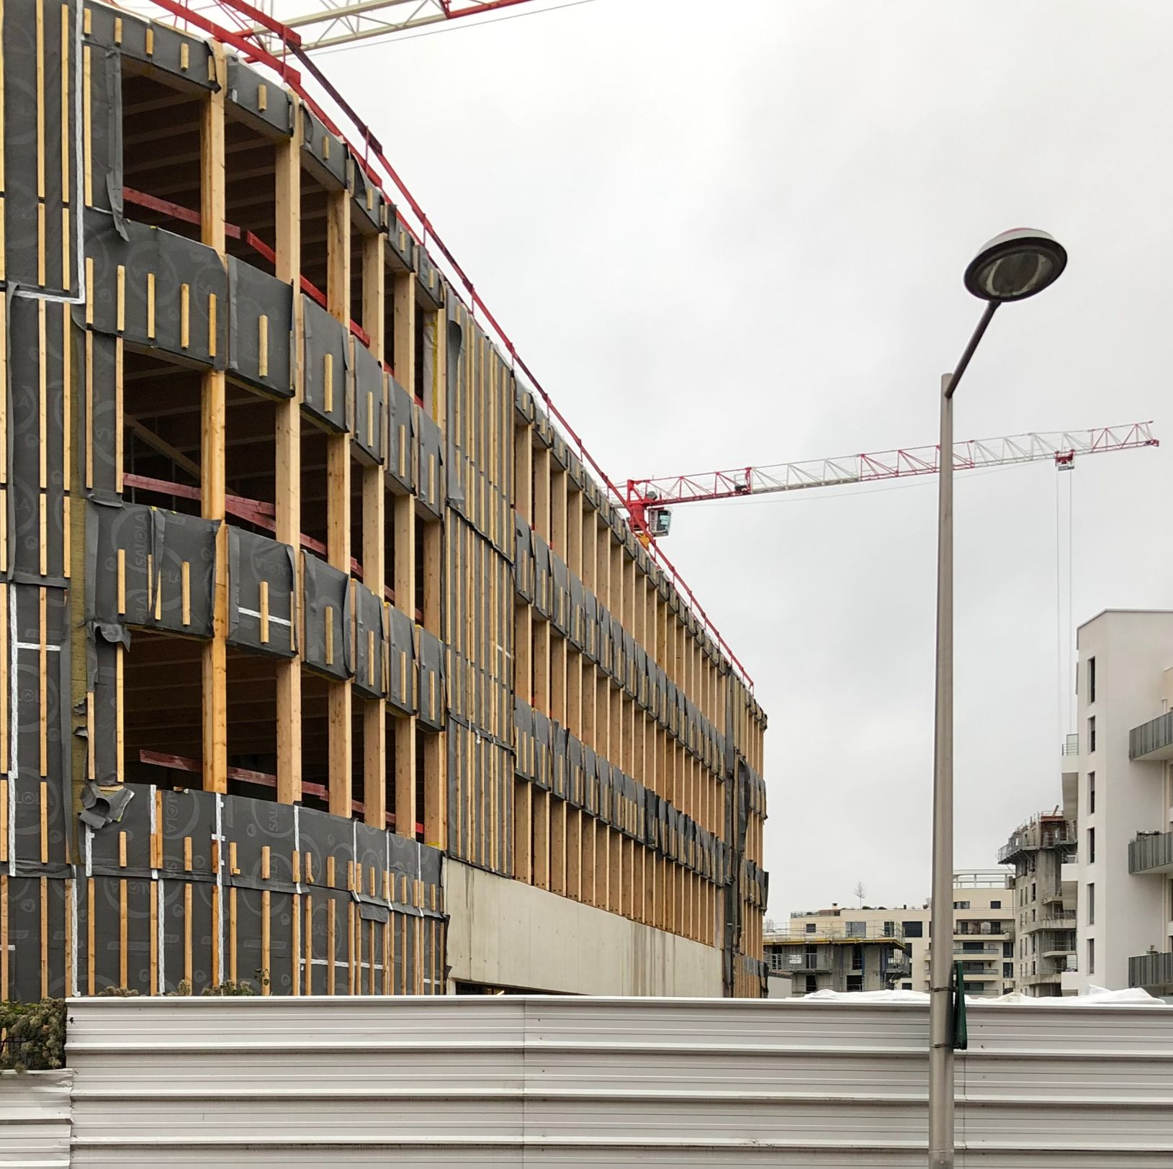
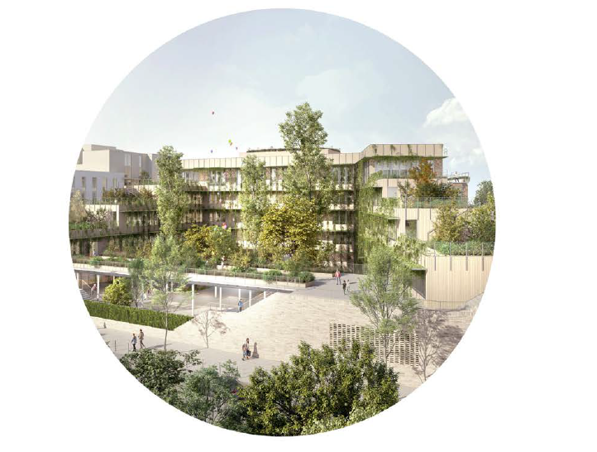
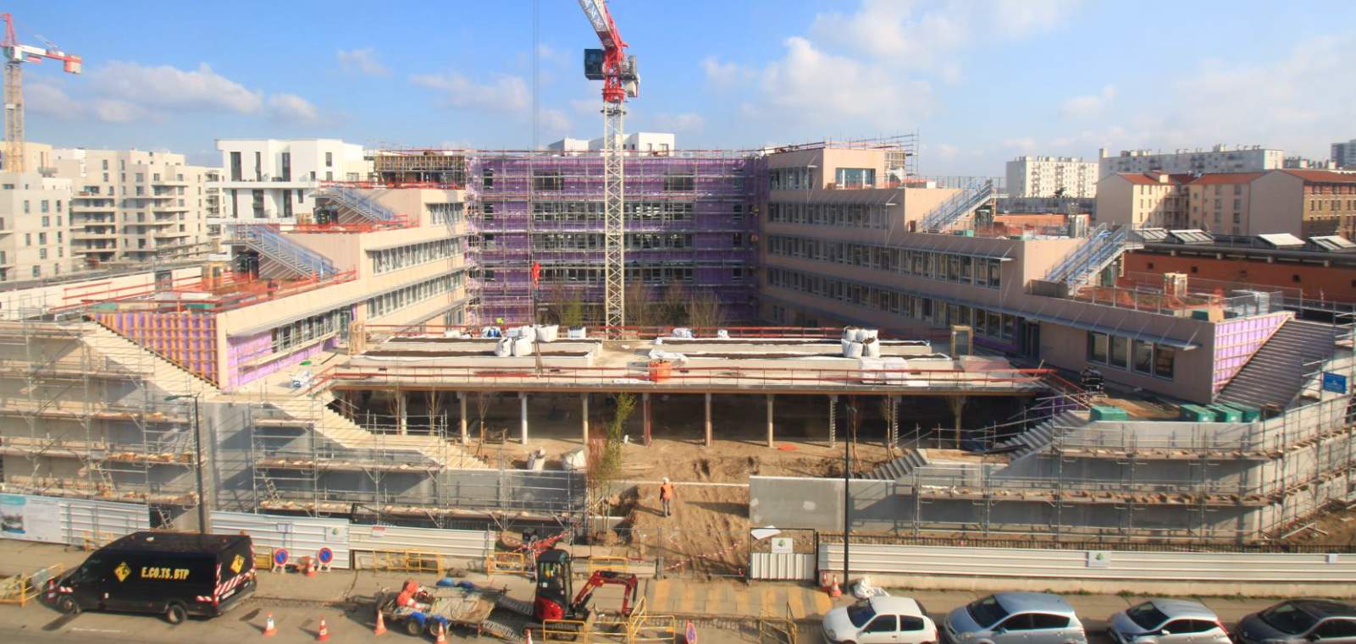
ARCHITECTURE
De la conception à la réalisation
G
G
T
T
S
S
N
N
RÉALISATION EN COURS
E
E
M
M
CONCEPTION
C
C

Slide 9
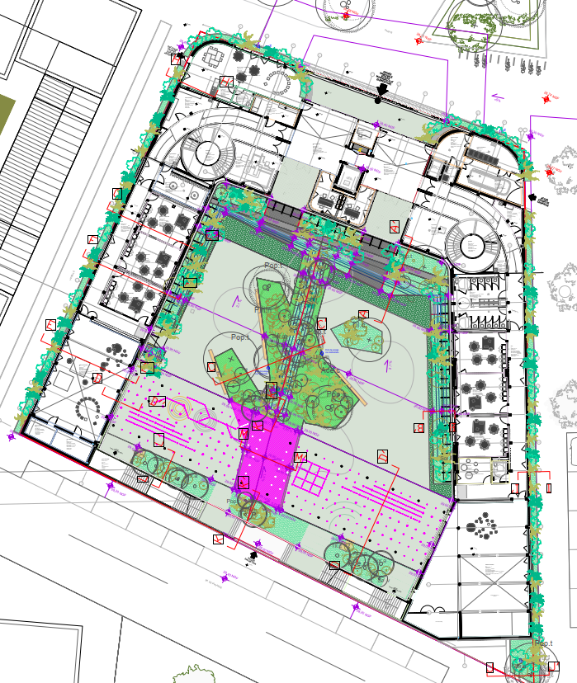
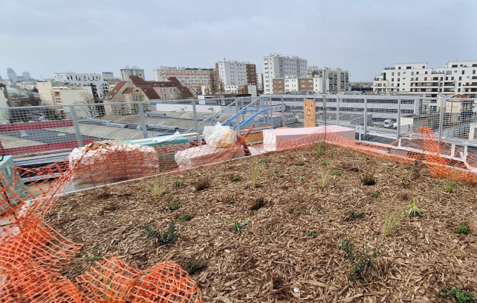
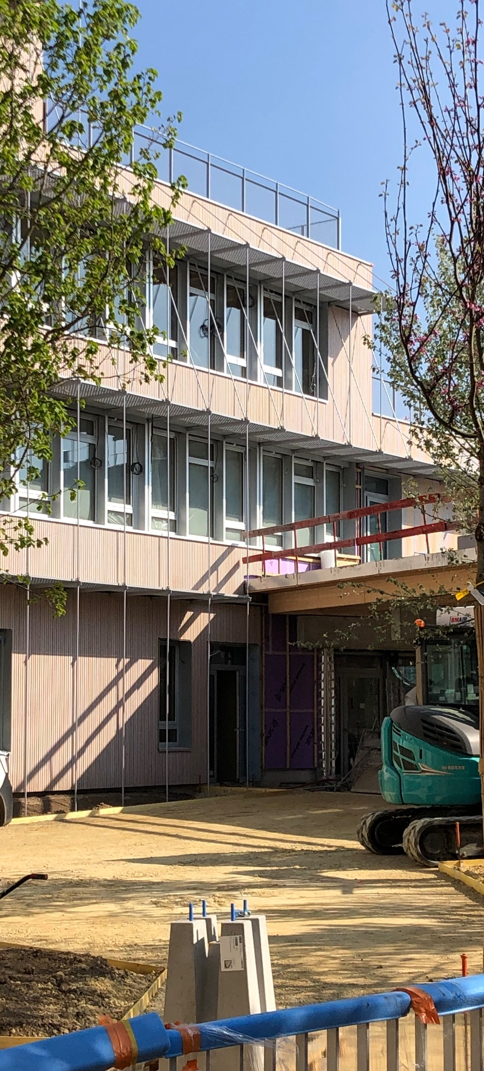
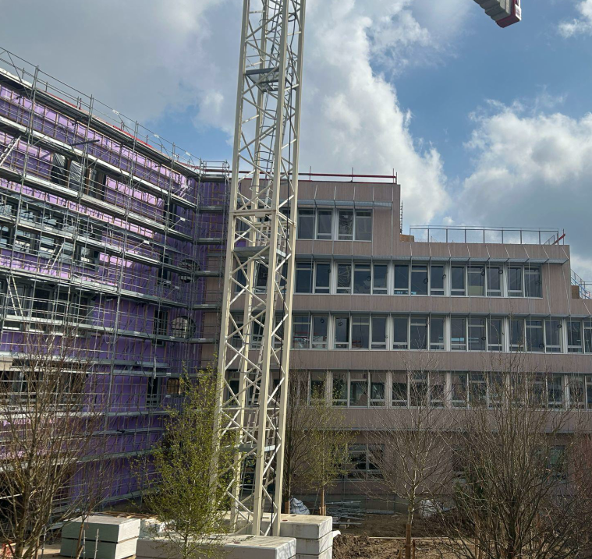
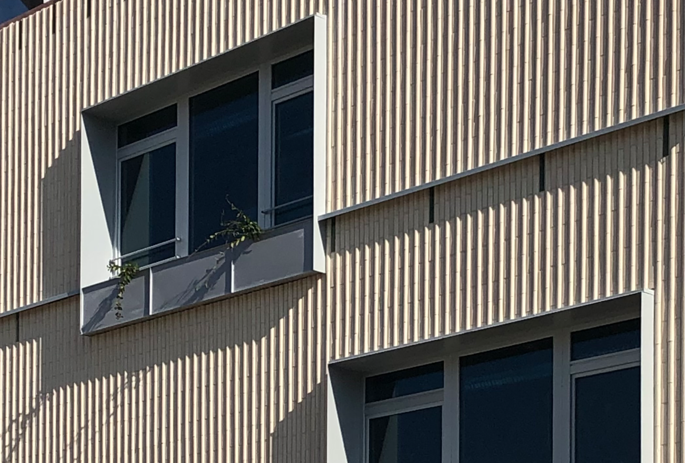
VÉGÉTALISATION - BIODIVERSITÉ
G
G
T
T
S
S
400m3 de terre
Toitures végétalisées intensives
N
N
E
E
M
M
C
C
Bacs plantés coté rue
Support mur végétalisé
Projet paysager – phase conception
+ Biodiversité : déplacement des nichoirs en cœur d’ilot
Notes:
Ces thématiques peuvent être traitées :
Dans l’ordre de votre choix
Simultanément : il est fortement encouragé de faire valoir la prise en compte de plusieurs thématiques dans une même diapositive, si cela est pertinent

Slide 10
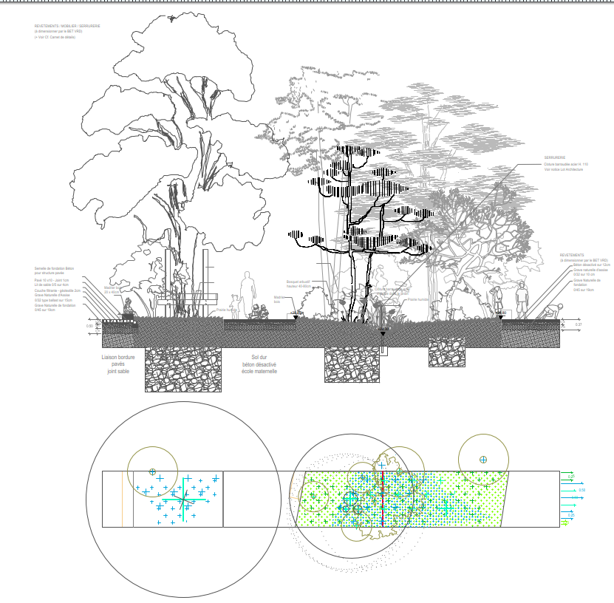
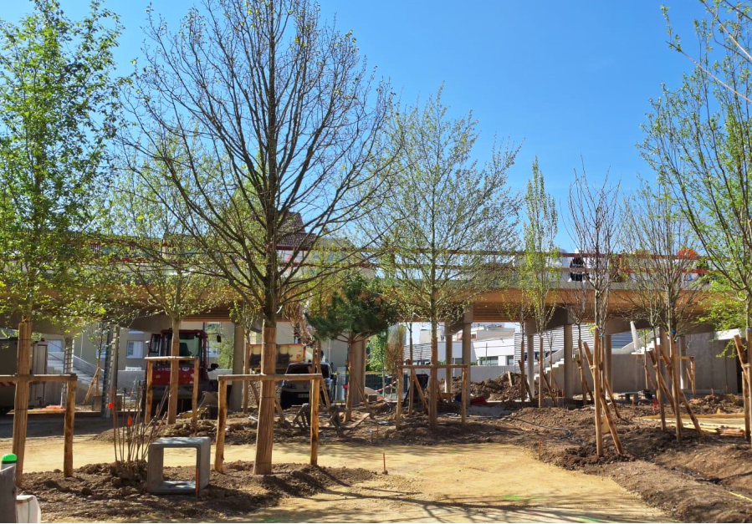
VÉGÉTALISATION - BIODIVERSITÉ
Cours “oasis”
G
G
T
T
S
S
N
N
E
E
M
M
C
C
Projet paysager – phase réalisation
Projet paysager – phase conception
0 rejet = gestion des EP à la parcelle
Notes:
Ces thématiques peuvent être traitées :
Dans l’ordre de votre choix
Simultanément : il est fortement encouragé de faire valoir la prise en compte de plusieurs thématiques dans une même diapositive, si cela est pertinent

Slide 11
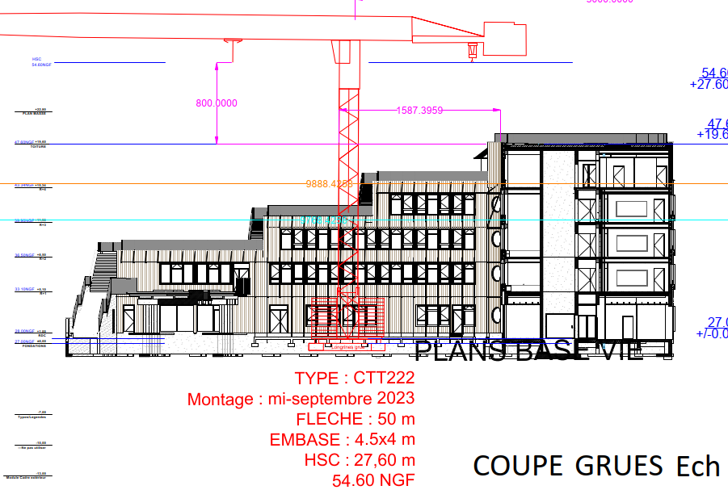
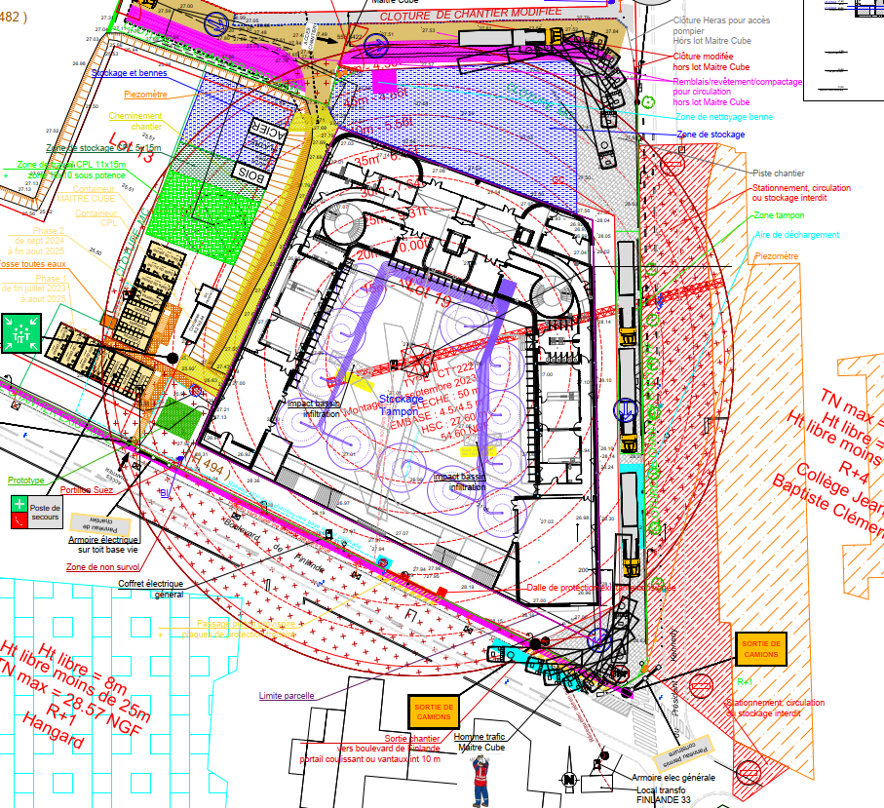
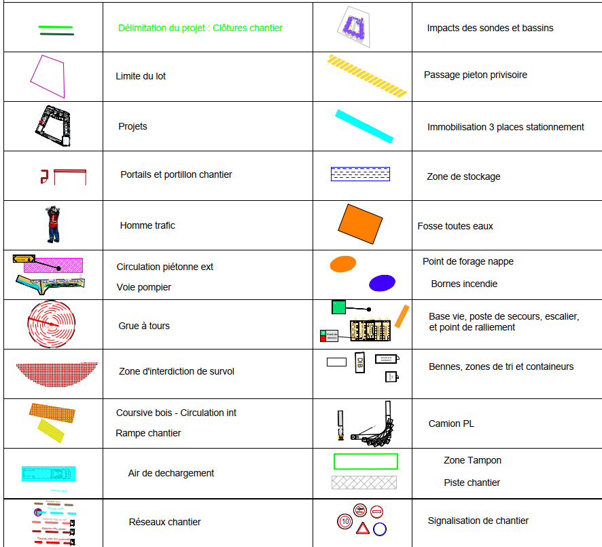
CHANTIER
Plan d’installation de chantier
G
G
T
T
S
S
COUPE
N
N
LEGENDE
E
E
M
M
C
C
exiguité du chantier
gestion accès collège en face
circulation camions
base vie en dehors du chantier
PLAN

Slide 12
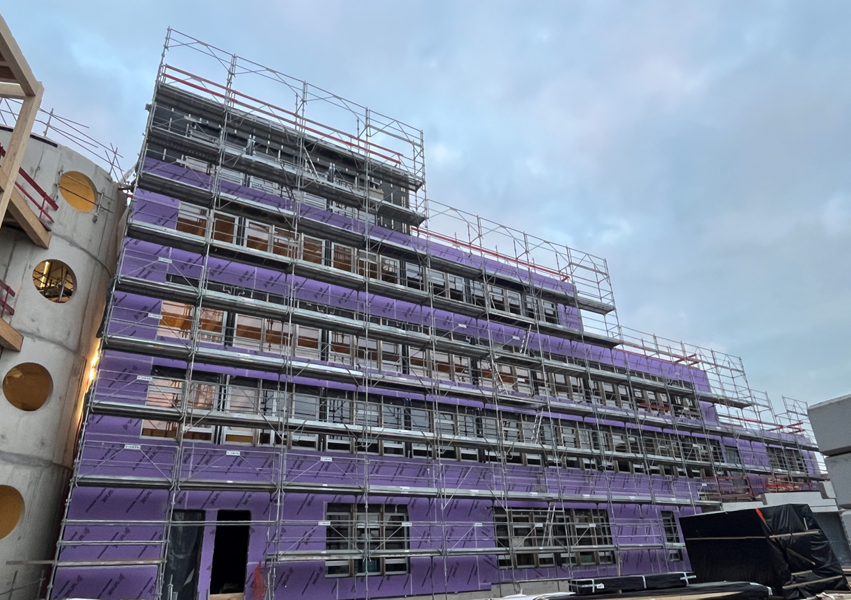
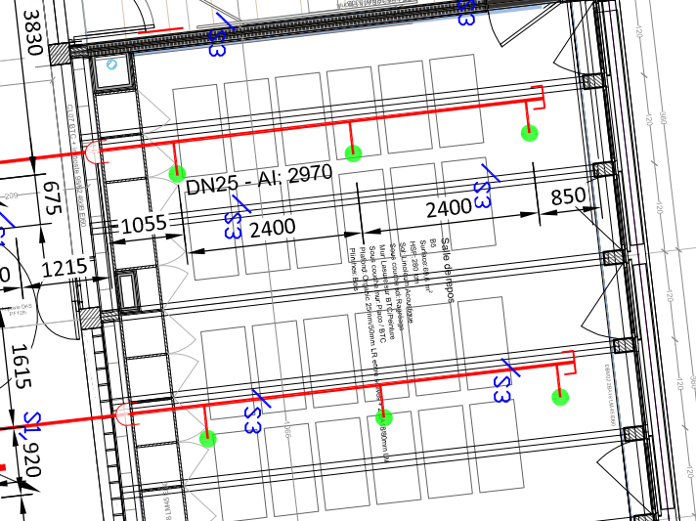
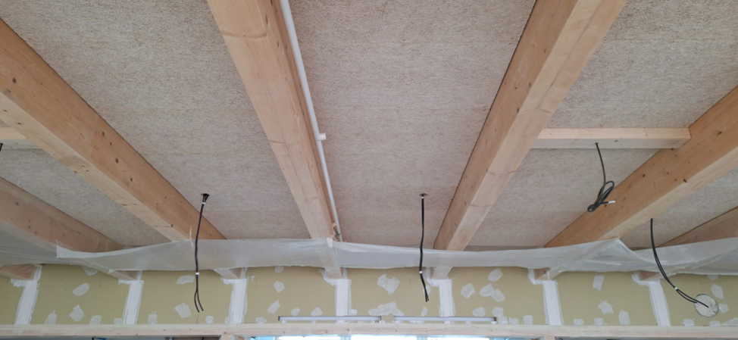
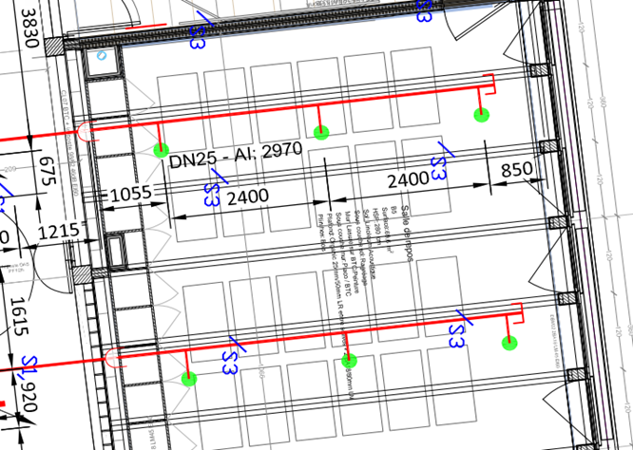
CHANTIER
Sécurité Incendie
Innovation
G
G
CONCEPTION
Application de la doctrine des sapeurs pompiers de Paris
Mise en place de sprinklage dès la conception pour laisser bois apparent
T
T
S
S
N
N
REALISATION
Mise en place du sprinklage
Adaptation à de nombreuses contraintes techniques et règles supplémentaires en cours de chantier
Laine de bois et bois conservés
Ajout de Weather Defence sur l’ensemble de la façade :
surcout + détail à adapter
E
E
M
M
C
C
Système de sprinklage
Notes:
Ces thématiques peuvent être traitées :
Dans l’ordre de votre choix
Simultanément : il est fortement encouragé de faire valoir la prise en compte de plusieurs thématiques dans une même diapositive, si cela est pertinent

Slide 13
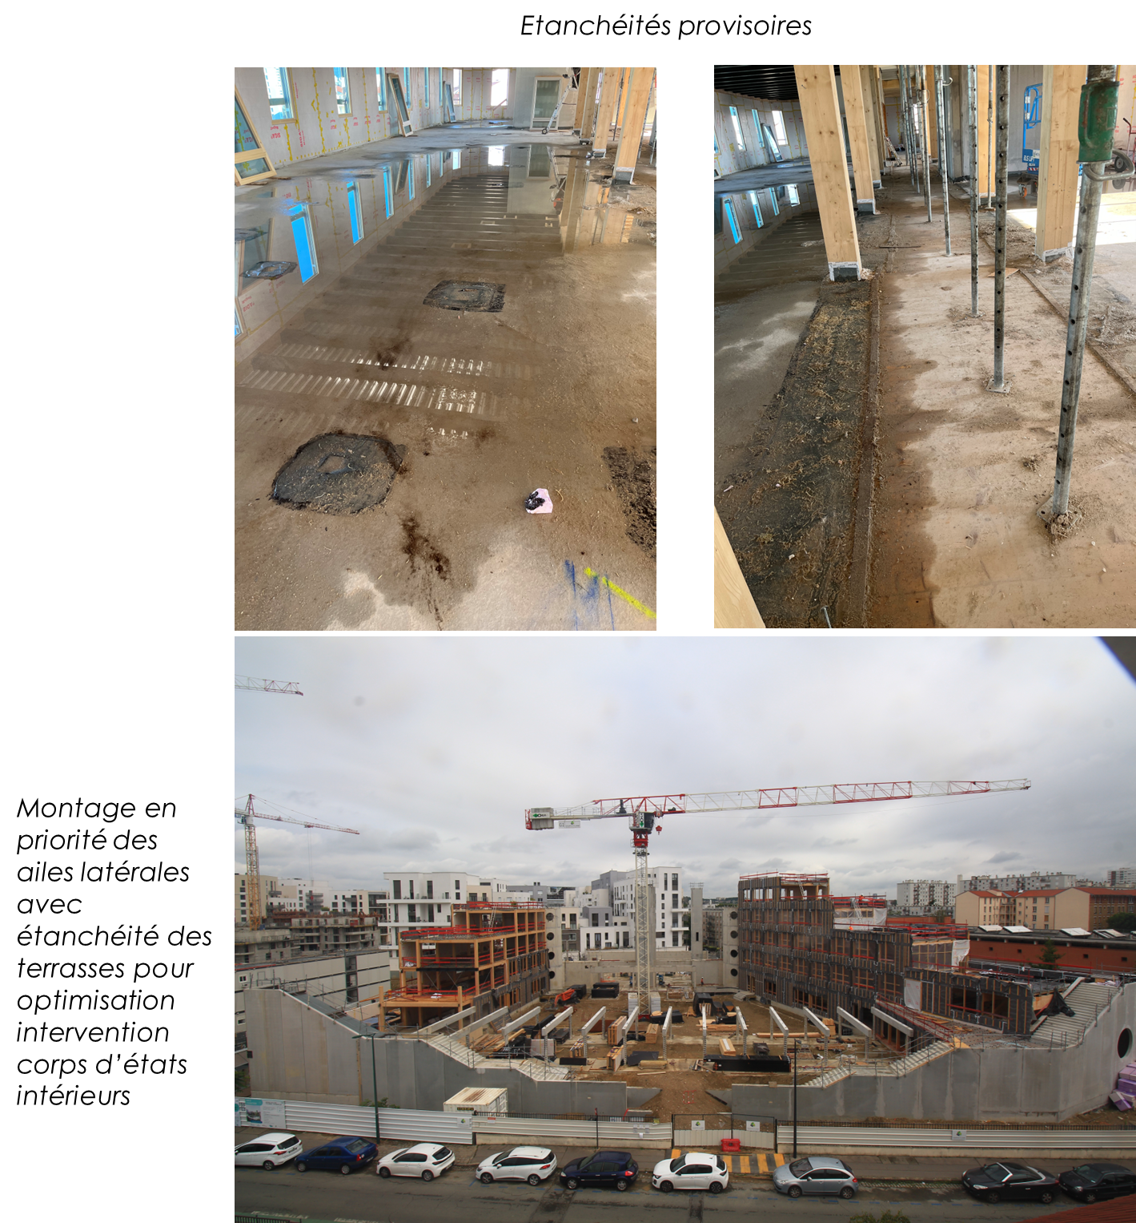
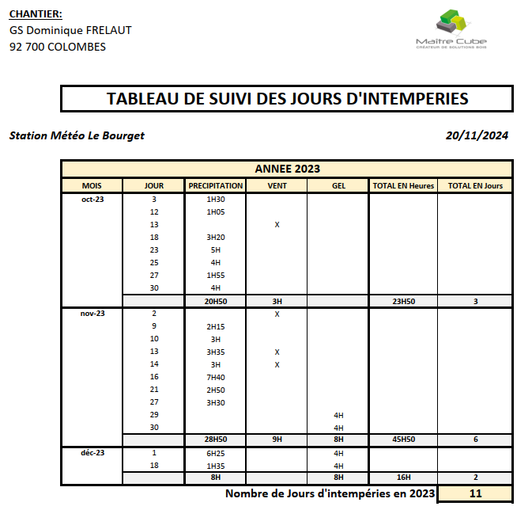
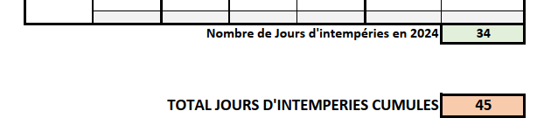
CHANTIER
Adaptation à l’aléa climatique
G
G
Intempéries importantes hiver 2023-24 et 2024-25 (79 jours d’intempéries à fin février 2025)
Adaptation du planning / phasage revu en permanence
Mise en place d’étanchéité provisoires pour permettre d’optimiser les débuts d’intervention des corps d’états intérieurs
T
T
S
S
N
N
E
E
M
M
C
C
Tableau suivi des intempéries
Notes:
Ces thématiques peuvent être traitées :
Dans l’ordre de votre choix
Simultanément : il est fortement encouragé de faire valoir la prise en compte de plusieurs thématiques dans une même diapositive, si cela est pertinent

Slide 14
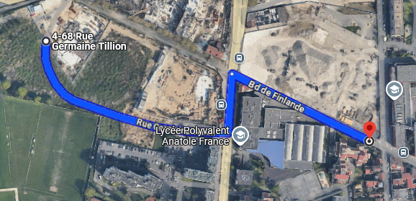
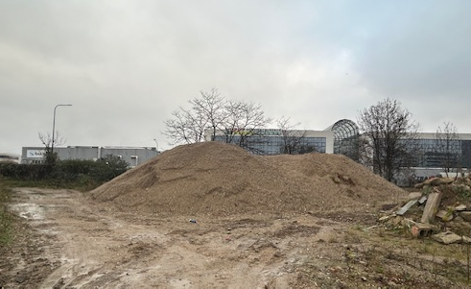

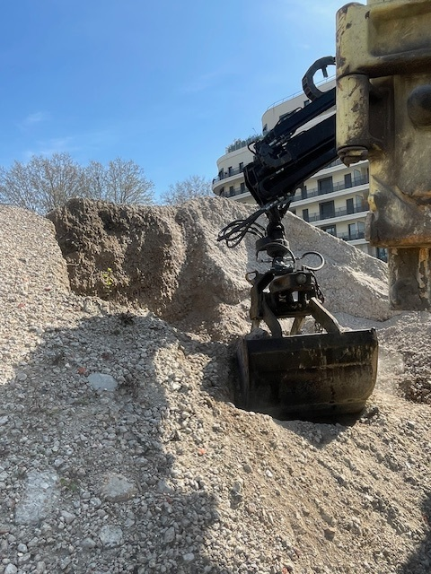
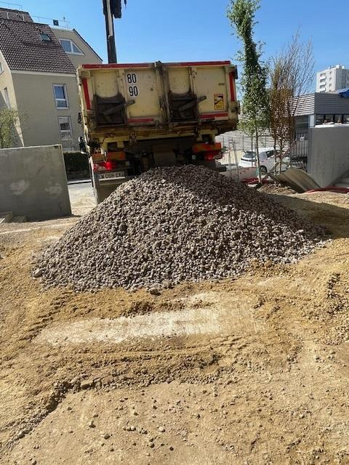
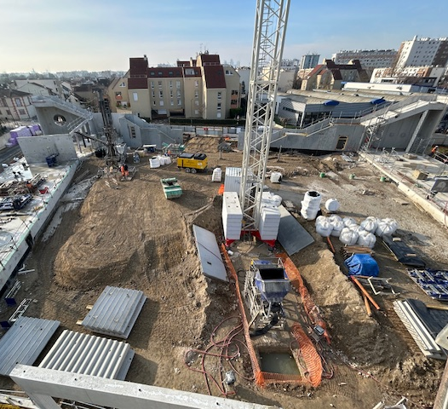
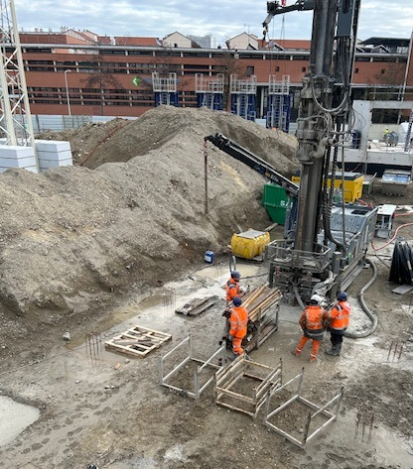
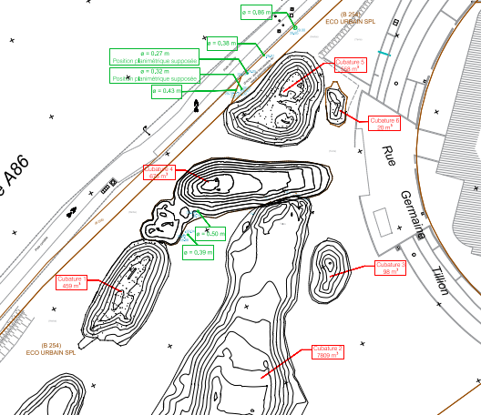
RÉEMPLOI
Béton concassé réemployé en VRD – 50m3
SITE CHANTIER
ZONE STOCKAGE
G
G
Béton concassé stocké sur une parcelle à 500m du site
Après 2 ans de stockage: réintroduction sur le site
T
T
S
S
N
N
E
E
M
M
C
C
Gestion des terres de site
+ terre de site 100 % réutilisée sur place !
Aucune évacuation de déblais
Notes:
Ces thématiques peuvent être traitées :
Dans l’ordre de votre choix
Simultanément : il est fortement encouragé de faire valoir la prise en compte de plusieurs thématiques dans une même diapositive, si cela est pertinent

Slide 15
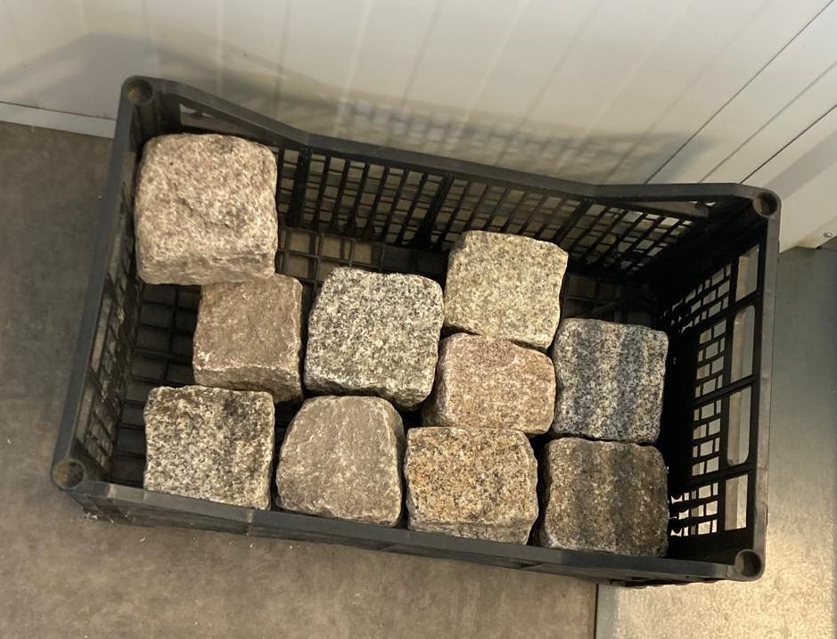
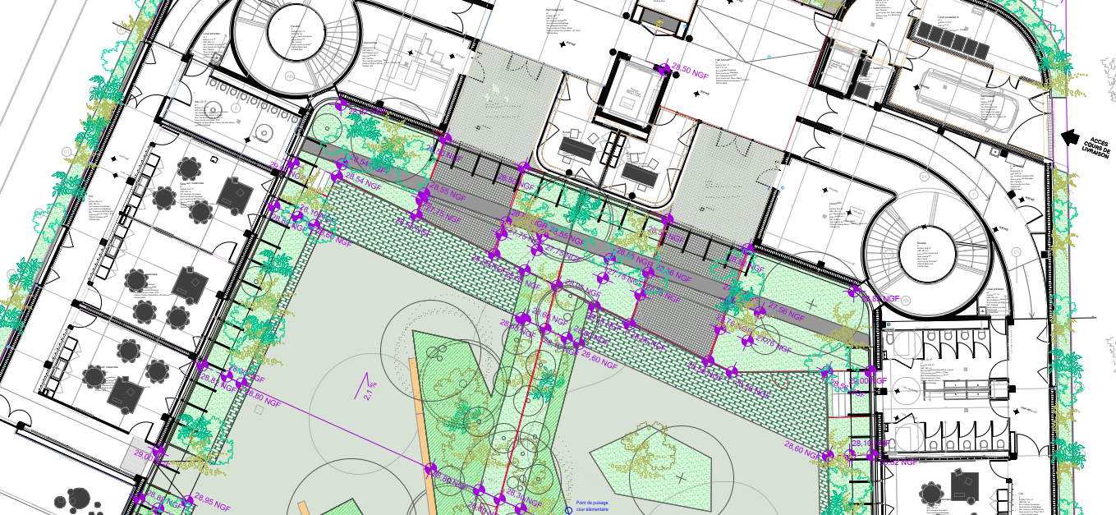
RÉEMPLOI
Pavés de réemploi
G
G
T
T
S
S
N
N
E
E
M
M
Espace dédié aux pavés de réemploi
Echantillon de pavés de réemploi
Provenance : Fontenay (Eure-et-Loir)
C
C
100m² pavé réemploi = 100 m² joint engazonnés infiltrants
Notes:
Ces thématiques peuvent être traitées :
Dans l’ordre de votre choix
Simultanément : il est fortement encouragé de faire valoir la prise en compte de plusieurs thématiques dans une même diapositive, si cela est pertinent

Slide 16
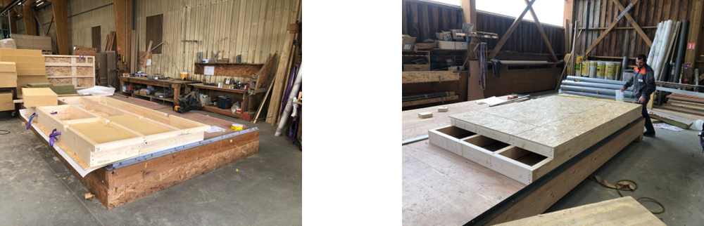
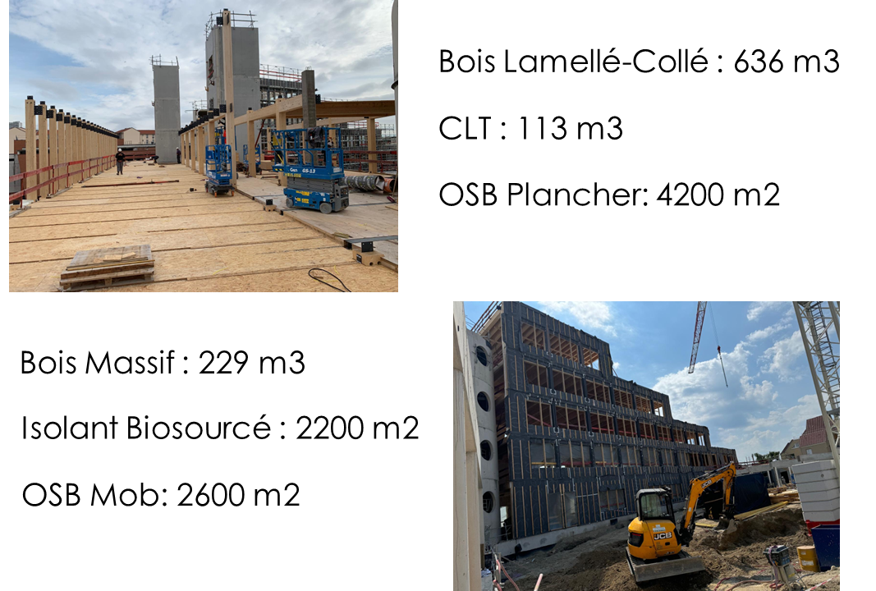
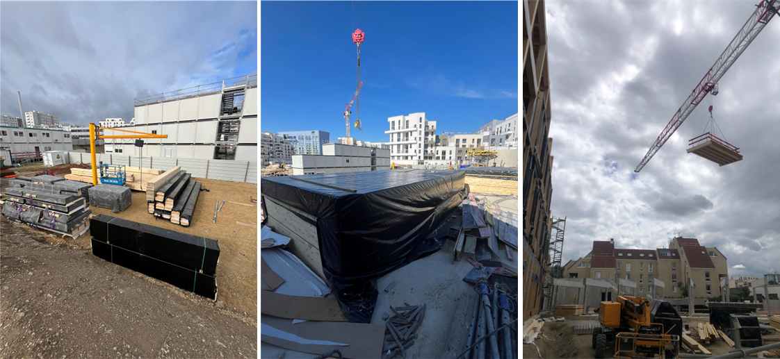
CHANTIER
Construction bois et efficacité - CPL
Innovation
G
G
Préfabrication en atelier
Acheminement sur site via camions
Préfabrication sur site également
T
T
S
S
N
N
E
E
M
M
C
C
Avantages :
+ filière sèche
+ chantier très silencieux
+ Matériaux écologiques
TOTAL :
54 camions
1200 m3 de bois installés
Notes:
Ces thématiques peuvent être traitées :
Dans l’ordre de votre choix
Simultanément : il est fortement encouragé de faire valoir la prise en compte de plusieurs thématiques dans une même diapositive, si cela est pertinent

Slide 17

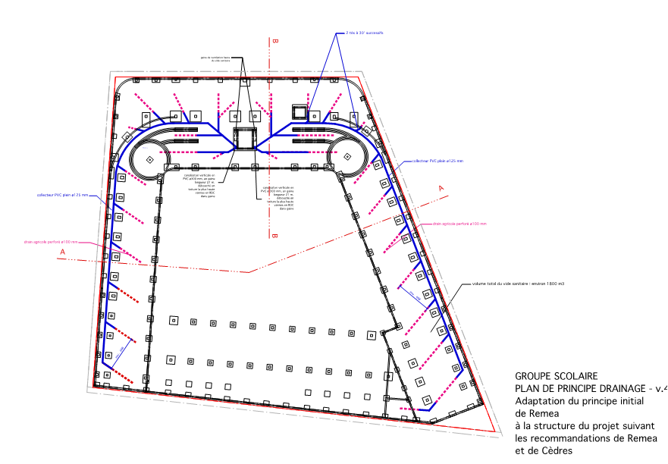
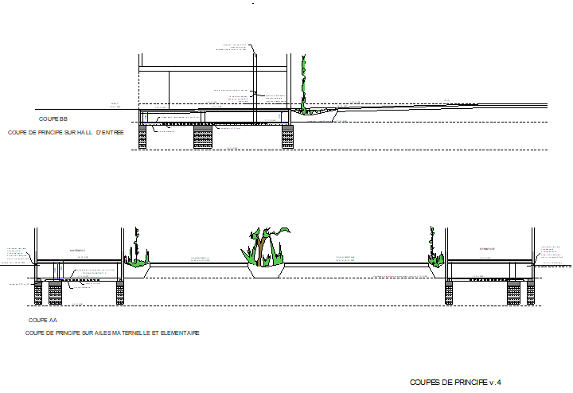
DÉPOLLUTION
Innovation
Traitement sécurisé des gaz de sol résiduels
Ventilation du vide sanitaire : 1 volume heure
Drainage des gaz de sols résiduels sous vide sanitaire – contrôle des taux de gaz résiduels
Notes:
Ces thématiques peuvent être traitées :
Dans l’ordre de votre choix
Simultanément : il est fortement encouragé de faire valoir la prise en compte de plusieurs thématiques dans une même diapositive, si cela est pertinent

Slide 18

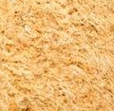
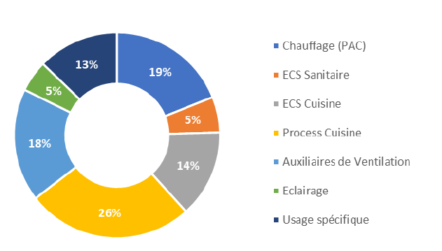

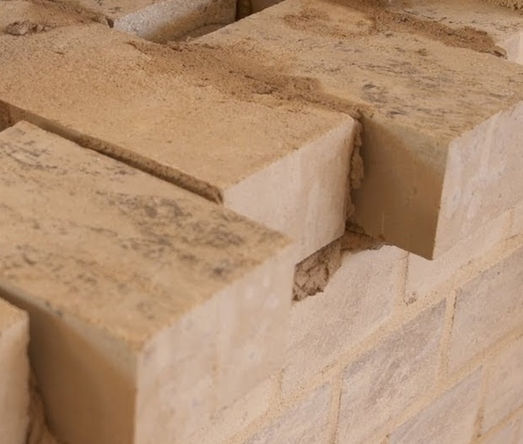


ÉNERGIE - CARBONE
G
G
CARBONE
ENERGIE
T
T
RE2020 seuil 2025
Niveau « C2 »
RE2020 seuil 2025
Niveau « E3 »
Marché global de performance
S
S
Matériaux
BIOSOURCÉS
N
N
Matériaux
RECYCLÉS
53 kg/m²
Bois
Laine de bois
Métisse
E
E
Matériaux
GÉOSOURCÉS
42 kg/m²
Brique de terre crue (BTC)
M
M
346 MWh/an
Systèmes
PAC géothermie sur sondes
VMC double flux
Géocooling
Adiabatique
C
C
Matériaux
RÉEMPLOI
Pavés de réemploi
Substrat de réemploi

Slide 19




ÉNERGIE - CARBONE
G
G
CARBONE – quête du maintien du niveau C2
Bilan du lot gros oeuvre : m3 réellement coulés + fiches Beties sur mesure
Variantes vers des matériaux avec FDES individuelles
Prise en compte des aléas de chantier qui ont impacté le niveau C2
T
T
S
S
Variantes sur les revêtements de sol
N
N
-2,5 %
-3,5 %
-4,8 %
E
E
M
M
DCE
EXE
2024
EXE
2025
C
C
Evolution bilan carbone du DCE à l’EXE
L’optimisation du choix des matériaux et l’utilisation de béton bas carbone ont permis d’améliorer l’impact carbone du projet par rapport au DCE malgré tous les aléas rencontrés
Prise en compte de l’impact du matériau de façade (briquette)
Notes:
Ces thématiques peuvent être traitées :
Dans l’ordre de votre choix
Simultanément : il est fortement encouragé de faire valoir la prise en compte de plusieurs thématiques dans une même diapositive, si cela est pertinent

Slide 20




ÉNERGIE - CARBONE
G
G
ENERGIE – Conservation de la performance enveloppe et systèmes
les -
les +
T
T
S
S
N
N
MOB avec affaiblissements thermiques structurels
E
E
Compléments d’isolants thermiques en phase chantier
M
M
CTA à plus forts débits
Uw = 1.25 m².K/W
C
C
Performance des menuiseries réhaussées
+ COP PAC / Calorifugeage / …
Notes:
Ces thématiques peuvent être traitées :
Dans l’ordre de votre choix
Simultanément : il est fortement encouragé de faire valoir la prise en compte de plusieurs thématiques dans une même diapositive, si cela est pertinent

Slide 21

ÉNERGIE - CARBONE
G
G
T
T
S
S
N
N
Matériaux
RECYCLÉS
Métisse
E
E
M
M
C
C

Slide 22


CONFORT D’ÉTÉ - CARBONE
G
G
Intégration de la BTC
Impact carbone
T
T
S
S
N
N
Matériaux
GÉOSOURCÉS
42 kg/m²
diminution du bilan par rapport à une cloison classique
E
E
Brique de terre crue (BTC)
Impact thermique
M
M
C
C
Baisse de 0,5 à 1°C dans les salles de classe (+ régulation de l’hygrométrie)
Notes:
Ces thématiques peuvent être traitées :
Dans l’ordre de votre choix
Simultanément : il est fortement encouragé de faire valoir la prise en compte de plusieurs thématiques dans une même diapositive, si cela est pertinent

Slide 23



CONFORT D’ÉTÉ - CARBONE - ALÉAS
Innovation
G
G
Intégration de la BTC (Brique de Terre Crue)
T
T
S
S
Fermeture de Cycle Terre en cours de chantier
N
N
E
E
M
M
C
C
BTC intégrées dans le prototype
Brique Technic Concept intègre le chantier
Mises en conformité multiples pour intégration au chantier
Notes:
Ces thématiques peuvent être traitées :
Dans l’ordre de votre choix
Simultanément : il est fortement encouragé de faire valoir la prise en compte de plusieurs thématiques dans une même diapositive, si cela est pertinent

Slide 24





CONFORT D’ÉTÉ
Innovation
G
G
STRATÉGIES PASSIVES
- Protections solaires
- Inertie accessible + BTC
- Matériaux isolants à fort déphasage
- végétalisation toit / mur / cours
- Ventil naturelle cage escalier (+ajout chantier)
T
T
Arbres protecteurs
Attentes brumisateurs
S
S
Points d’eau
Préau
N
N
STRATÉGIES SEMI ACTIVES
- Freecooling nocturne
- Brasseurs d’air
- Géocooling
Planchers connectés bois / béton avec réseaux de plancher chauffant- rafraichissant
Cour oasis « fraîche »
E
E
Tableau de synthèses des vigilance
département des Hauts-de-Seine
M
M
STRATÉGIES ACTIVES
(Seulement lors des canicules exceptionnelles et sous décision concertée entre mainteneur et élus)
C
C
- PAC géothermique en mode actif : planchers frais
Synthèses des protections solaires sur le RDC
Notes:
Ces thématiques peuvent être traitées :
Dans l’ordre de votre choix
Simultanément : il est fortement encouragé de faire valoir la prise en compte de plusieurs thématiques dans une même diapositive, si cela est pertinent

Slide 25


ÉTANCHÉITÉ A L’AIR
PROTOCOLE COLOMBES
Ajout Maitre Cube
G
G
T
T
S
S
N
N
E
E
AILE 2
Calfeutrages temporaires
M
M
AILE 1
AILE 3
C
C
Pré-test aile 1:
Q4,Pa-surf = 0,56 m3/(h/m²) < 0,6 (objectif)
Découpage tests
Notes:
Ces thématiques peuvent être traitées :
Dans l’ordre de votre choix
Simultanément : il est fortement encouragé de faire valoir la prise en compte de plusieurs thématiques dans une même diapositive, si cela est pertinent

Slide 26







ETANCHÉITÉ A L’AIR
PROTOCOLE COLOMBES
G
G
T
T
S
S
N
N
E
E
M
M
Échanges réguliers sur le protocole de suivi de l’étanchéité à l’air
C
C
Notes:
Ces thématiques peuvent être traitées :
Dans l’ordre de votre choix
Simultanément : il est fortement encouragé de faire valoir la prise en compte de plusieurs thématiques dans une même diapositive, si cela est pertinent

Slide 27


CHANTIER
FOCUS CHANTIER
Consommation chantier
G
G
T
T
S
S
N
N
E
E
M
M
C
C
Notes:
Ces thématiques peuvent être traitées :
Dans l’ordre de votre choix
Simultanément : il est fortement encouragé de faire valoir la prise en compte de plusieurs thématiques dans une même diapositive, si cela est pertinent

Slide 28



CHANTIER
FOCUS CHANTIER
G
G
Bilan déchets chantier
T
T
S
S
N
N
E
E
M
M
VALORISATION
90,3 % matière
91,02 % matière + énergie
en février 2025
C
C
Notes:
Ces thématiques peuvent être traitées :
Dans l’ordre de votre choix
Simultanément : il est fortement encouragé de faire valoir la prise en compte de plusieurs thématiques dans une même diapositive, si cela est pertinent

Slide 29



Synthèse de l’opération au travers du référentiel BDF
Rappel : Évaluation phase CONCEPTION
64 /85 + 11/15+ 2/5 = 77
niveau de reconnaissance atteint : CAP / BRONZE / ARGENT / OR
Évaluation phase RÉALISATION
65 /85 + 12/15+ 3/5 = 80
Notes:
Ce radar est une capture d’écran du livret de commission

